Slide 1
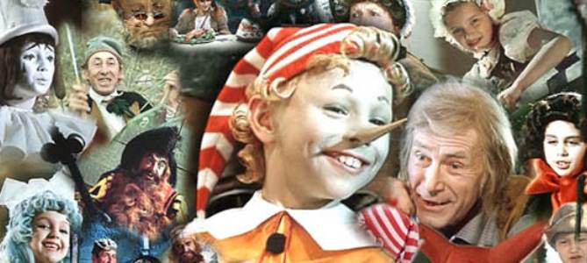
Приключения Буратино
Анализ художественного фильма
Выполнила Гиматова Камилла Н.
ученица 4В класса, МБОУ СОШ №7, г.Туймазы

Slide 2
Краткая характеристика мюзикла
Добрый детский фильм, снятый по мотивам сказки "Золотой ключик или приключения Буратино”, написанной Толстовым А.Н. Впоследствии фильм стал культовым. А девочка с синими волосами приобрела миллионов фанатов по всей территории СССР.
Выход на экран, январь 1976
Режиссер Леонид Нечаев
В главных ролях снимались: Дима Иосифов, Николай Гринько, Елена Санаева, Ролан Быков

Slide 3
Музыкально-теоретический анализ песни «Буратино»
Очень веселая, заводная, ритмичная песня.
Песня о дружбе, о том что добро восторжествует, а зло будет наказано.

Slide 4
Музыкально-теоретический анализ песни фонарщиков
Песня печальная, грустная, на мой взгляд.
В песне фонарщики гордятся своей профессией, тем что несут людям свет.

Slide 5
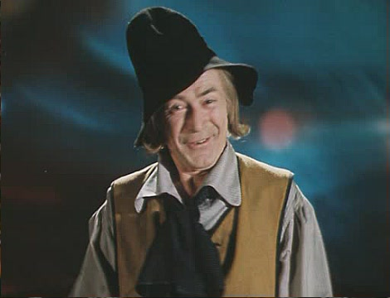
Музыкально-теоретический анализ песни папы Карло
Очень спокойная, мягкая, добрая песенка.
Из песни видно, с какой любовью делает папа Карло Буратино. Он надеется, что человечек будет не только подмогой ему, но и будет радовать других людей.

Slide 6
Музыкально-теоретический анализ песни кукол «Страшный Карабас»
Песенка шепталка, задорная, ритмичная.
Музыка и слова пропитаны тайной, загадкой.

Slide 7
Музыкально-теоретический анализ песни Дуремара
Хулиганская, веселая с переходами на замедление, очень ритмичная песенка.
В припеве лягушат высмеиваются отрицательные качества человека: жадность, глупость и другие.

Slide 8
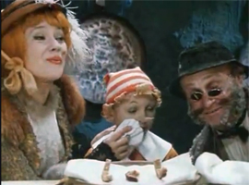
Музыкально-теоретический анализ песни-танца лисы Алисы и кота Базилио
Хулиганская, задорная песня.
Поучительная песня об отрицательных качествах человека, которыми пользуются обманщики, мошенники, жулики.

Slide 9
Музыкально-теоретический анализ песни Карабаса Барабаса
Энергичная, ритмичная, хулиганская, задорная песенка.
Песня главного отрицательного героя фильма. Карабас Барабас – человек беспринципный, готовый пойти на любые поступки ради достижения своей цели – богатства и власти.

Slide 10
Музыкально-теоретический анализ песни Пауков и Буратино
Очень страшная, настораживающая песня с переходами.
Пауки предупреждают
Буратино о том, что его
ждет если он не изменится.
Только он им не верит…

Slide 11
Музыкально-теоретический анализ песни «Поле чудес»
Очень загадочная, устрашающая, ритмичная песенка с разными переходами.

Slide 12
Музыкально-теоретический анализ песни черепахи Тортиллы
Очень мелодичная, грустная песня.
Песня о замечательной
поре жизни человека –
детстве.

Slide 13
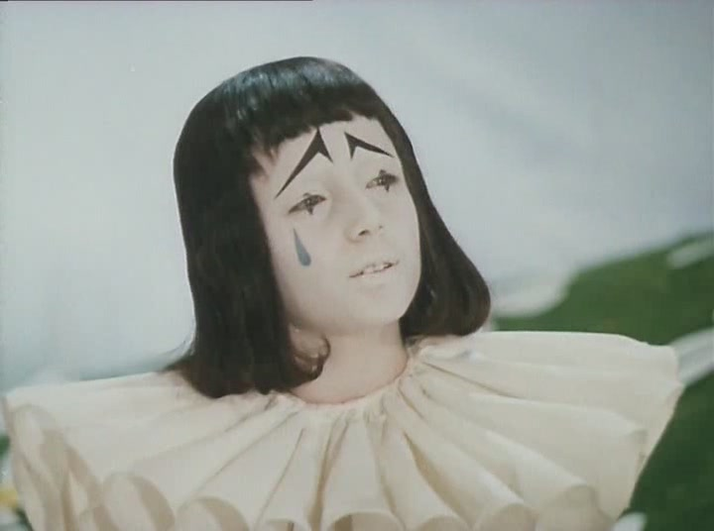
Музыкально-теоретический анализ песни Пьеро
Печально-ритмичная, мелодичная песня.
Песенка о любви, но с
юмором.

Slide 14
Какие песни понравились больше всего?
Очень понравились:
песенка-шепталка кукол «Страшный Карабас»
хулиганская, задорная песня-танец лисы Алисы и кота Базилио
веселая песенка «Буратино»

Slide 15
Какую бы роль вы хотели сыграть в мюзикле?
Если бы у меня была возможность, я бы сыграла роль лисы Алисы
Очень яркий персонаж, натура лисы

Slide 16
КОНЕЦ

